Slide 2
Rozdělení úhlů podle velikosti

Slide 3
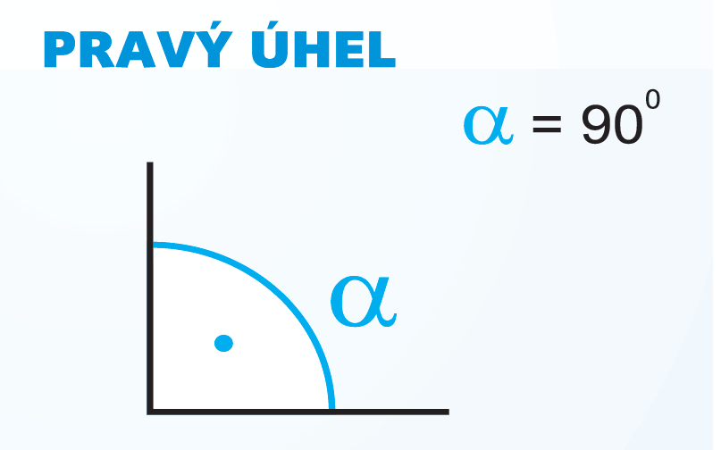

Slide 4
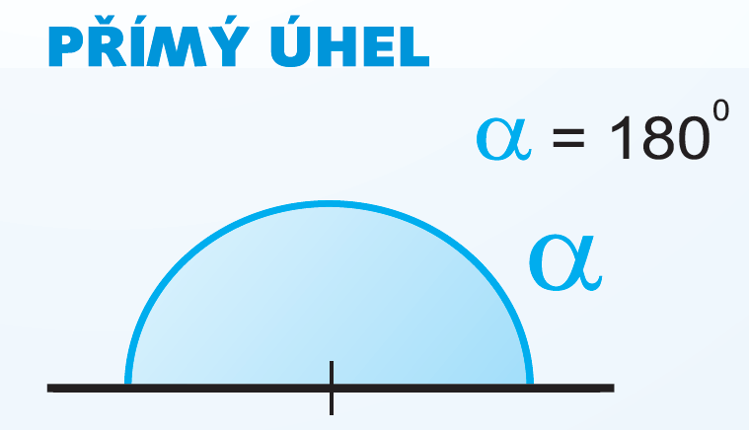

Slide 5
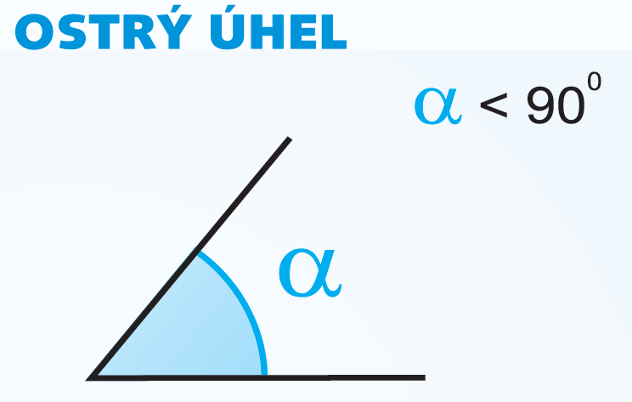

Slide 6
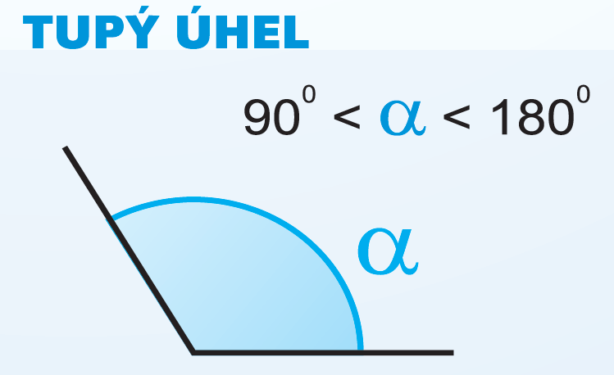

Slide 7
Procvičení
Přiřaď k úhlům správné názvy:
α = 120°
β = 56°
γ = 180°
δ = 90°
ε = 99°
ω = 168°

Slide 8
Řešení
α = 120°…..tupý úhel
β = 56°…….ostrý úhel
γ = 180°…..přímý úhel
δ = 90°…….pravý úhel
ε = 99°…….tupý úhel
ω = 168°….tupý úhel

Slide 9
Zdroje materiálů
http://www.datakabinet.cz/cs/Vyukove-materialy-a-data/Matematika-a-jeji-aplikace/Vyukove-tabulky/Uhel.html
archiv autora

